Slide 1
Volumetria: le Titolazioni
Titolazioni acido base
UD. 1

Slide 2
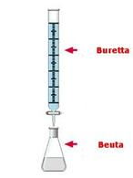
Metodi VOLUMETRICI
Il lavoro di laboratorio comporta molto spesso la necessità di determinare la quantità di uno o più composti presenti in un campione. Analisi quantitativa di un campione.
Una delle tecniche chimiche di impiego universale per la determinazione della concentrazione di soluti è la titolazione, che costituisce uno dei metodi analitici basati sull’analisi volumetrica.
Una titolazione consiste nella lenta aggiunta di volumi, accuratamente misurati, di una soluzione a concentrazione nota ad una seconda soluzione di concentrazione incognita, in condizioni tali per cui le sostanze disciolte reagiscano quantitativamente, rapidamente e senza reazioni collaterali.

Slide 3
La titolazione è completata quando il soluto a concentrazione incognita è stato interamente trasformato nei prodotti di reazione.
Il completamento della titolazione è segnalato da una variazione apprezzabile di qualche proprietà chimica o fisica, come il colore della miscela che sta reagendo, o il colore di una sostanza ausiliaria (indicatore), che è stata aggiunta alla soluzione da titolare.

Slide 4
TITOLAZIONE: DEFINIZIONI
Titolante la soluzione a concentrazione nota
Titolando la soluzione a concentrazione incognita
Considerando una generica reazione tra A e B per dare il prodotto AB
A + B → AB
Si definisce punto equivalente il punto al quale una quantità esattamente stechiometrica di titolante è stata aggiunta al titolando. Indicando con n il numero di moli, al punto equivalente si verifica la condizione
na=nb

Slide 5
Esprimendo la concentrazione delle soluzioni in molarità M, al punto equivalente vale la relazione:
V₀C₀= C_{T} V_{eq}
Dove:
V0 volume del titolando
C0 concentrazione del titolando
Veq volume equivalente → volume di titolante che bisogna aggiungere al titolando per raggiungere l’equivalenza
CT concentrazione del titolante

Slide 6
TIPI DI TITOLAZIONI
Esistono diversi tipi di titolazione, classificati in funzione della reazione su cui si basano o della tecnica adottata per il rilevamento del punto di equivalenza. Tra questi si annoverano:
- le titolazioni acido-base, basate sulla neutralizzazione di un acido da parte di una base o viceversa;
- le titolazioni di ossido-riduzione (o redox), basate sulla reazione tra un ossidante ed un riducente;
- le titolazioni complessometriche, basate sulla reazione di formazione di composti di coordinazione, tra un legante ed uno ione metallico;
- le titolazioni di precipitazione, basate sulla reazione di formazione di un composto poco solubile che precipita.

Slide 7
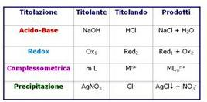
Affinché una reazione possa rappresentare la base per una titolazione è necessario che:
- decorra rapidamente verso la formazione dei prodotti;
- sia quantitativa;
- non dia luogo a reazioni collaterali;
al punto equivalente si manifesti una variazione apprezzabile
di una proprietà chimica o chimico-fisica del sistema

Slide 8
Titolazioni: punto equivalente e punto finale
In una titolazione è necessario distinguere tra punto equivalente teorico e punto finale.
Il punto finale è il punto al quale si sospende l’aggiunta
del titolante in base ad una marcata variazione di una proprietà fisica o chimica della soluzione.

Slide 9
Variazioni usate per individuare il punto finale:
cambiamento di colore del reagente o sostanza che deve essere determinata, o di una sostanza introdotta allo scopo (indicatore);
intorbidamento della soluzione per formazione di una fase insolubile;
variazione di conducibilità elettrica della soluzione;
variazione della differenza di potenziale tra due elettrodi immersi nella soluzione;
variazione della quantità di corrente che passa attraverso la soluzione.
La differenza tra il punto equivalente teorico ed il punto finale, e cioè la differenza tra il volume calcolato per raggiungere il punto equivalente (Veq) ed il volume di titolante effettivamente aggiunto per raggiungere il punto finale (Vf), rappresenta l’errore di titolazione.

Slide 10
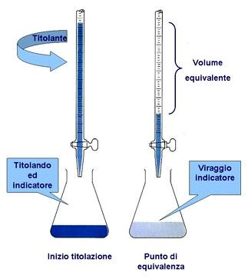
Titolazioni Acido-base
Una titolazione acido-base consiste nel seguire le variazioni di pH causate dall’aggiunta di volumi crescenti Vt di titolante al titolando. In questo caso:
Titolante: è una soluzione di un acido o una base forte
Titolando: è una soluzione di una base o di un acido (forte o debole)
La variazione di pH può essere seguita utilizzando un indicatore.
Gli indicatori sono sostanze ausiliarie che aggiunte in quantità trascurabile rispetto ai reagenti esibiscono marcate variazioni di colore in corrispondenza del punto equivalente.

Slide 11
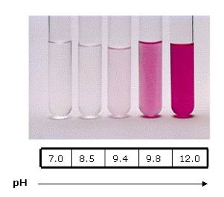
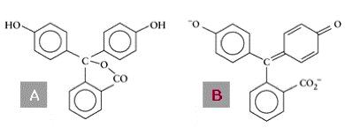
Indicatori acido-base
Molecole di coloranti che hanno la proprietà di cambiare colore al variare del pH.
Sono generalmente acido o basi deboli, le cui forme acido o base coniugate hanno differenti colori
HIn + H₂O ↔ H₃O+ + In-
Il colore di HIn (forma indissociata) è differente dal colore di In- (forma dissociata).
Gli indicatori rappresentano il metodo più semplice per valutare il pH di una soluzione.
INCOLORE ROSA FUCSIA

Slide 12
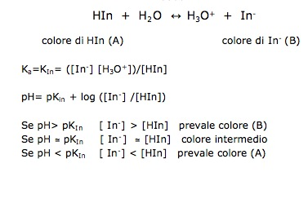
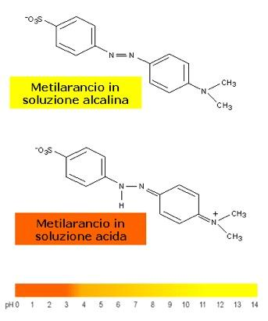
Intensità di colore dell’indicatore
Per un indicatore, l’intensità del colore osservato è proporzionale alla concentrazione delle specie in soluzione.
La distinzione tra i due colori è possibile solo se una delle due specie è in concentrazione
10 volte superiore all’altra.

Slide 13
Esercitazione: determinazione Acidità dell’olio di oliva
L’acidità esprime la percentuale (in peso) di acidi grassi liberi nell’olio in esame.
Gli acidi grassi liberi sono presenti anche in oli ottenuti da olive sane, ma una volta che si sono formati i triglicerdi, essi vanno incontro ad una progressiva deacilazione, con conseguente aumento dell’acidità libera. Questo è dovuto all’azione di enzimi (lipasi) naturalmente presenti nel frutto.
Le lipasi sono responsabili del distacco degli acidi grassi dai trigliceridi (lipolisi).
Lo stesso meccanismo lipolitico può essere causato da enzimi prodotti da microrganismi che crescono sul frutto. Quindi la conservazione delle olive in fase pre-molitura in ambienti puliti può influire sulla qualità dell’olio.

Slide 14
L’acidità viene determinata attraverso una titolazione acido-base.
Ad una quantità nota di olio viene aggiunto un solvente opportuno (lipofilo) e un indicatore acido-base (fenolftaleina). Alla soluzione vengono poi aggiunti volumi noti di KOH ad una concentrazione nota. L’indicatore diventa rosa persistente appena tutti gli acidi grassi liberi hanno reagito con il KOH.
A questo punto si calcola la quantità di KOH utilizzata e si risale all’acidità.
L’acidità indica, in un olio nuovo la qualità delle olive mentre in un olio conservato lo stato di conservazione.

Slide 15
REAGENTI
Etere etilico
Etanolo 95%
Soluzione acquosa KOH 0.1 M
Soluzione etanolica di fenolftaleina 10 g/l
PROCEDURA
Pesare in una beuta da 250 ml 5 g di olio
Preparare 50 ml di una miscela di etere etilico etanolo 95 % 1:1 aggiungere 1 ml della soluzione di fenolftaleina e neutralizzare la miscela con alcune gocce di soluzione di KOH 0.1 M fino ad evidente colorazione violetta.
Aggiungere la miscela al campione e sciogliere mediante agitazione. La soluzione ritorna incolore per la presenza degli acidi grassi.
Titolare facendo defluire lentamente la soluzione titolante di KOH 0.1 M fino al viraggio dell’indicatore (colorazione rosa della fenolftaleina persistente per almeno 10 s).

Slide 16
ESPRESSIONE DEI RISULTATI
L’acidità viene espressa come:
V*c*(M/1000)*(100/m)
Dove V è il volume in ml della soluzione di KOH usata
c è la concentrazione della soluzione di KOH
M è il peso molecolare dell’acido adottato per l’espressione dei risultati
Acido oleico=282
m è il peso in g della sostanza da analizzare

Slide 17
OLIO DI OLIVA RAFFINATO
Olio di oliva ottenuto dalla raffinazione dell'olio di oliva vergine, con un tenore di acidità libera, espresso in acido oleico, non superiore a 0,3 g per 100 g e avente le altre caratteristiche conformi a quelle previste per questa categoria.
OLIO DI OLIVA - COMPOSTO DI OLI DI OLIVA RAFFINATI E OLI DI OLIVA VERGINI
Olio di oliva ottenuto dal taglio di olio di oliva raffinato con olio di oliva vergine diverso dall'olio lampante, con un tenore di acidità libera, espresso in acido oleico, non superiore a 1 g per 100 g e avente le altre caratteristiche conformi a quelle previste per questa categoria.
OLIO DI SANSA DI OLIVA GREGGIO
Olio ottenuto dalla sansa d'oliva mediante trattamento con solventi o mediante processi fisici, oppure olio corrispondente all'olio di oliva lampante, fatte salve talune specifiche caratteristiche escluso l'olio ottenuto attraverso la riesterificazione e le miscele con oli di altra natura, e avente le altre caratteristiche conformi a quelle previste per questa categoria.

Slide 18
OLIO DI SANSA DI OLIVA RAFFINATO
Olio ottenuto dalla raffinazione dell'olio di sansa di oliva greggio, con un tenore di acidità libera, espresso in acido oleico, non superiore a 0,3 g per 100 g e avente le altre caratteristiche conformi a quelle previste per questa categoria.
OLIO DI SANSA DI OLIVA
Olio ottenuto dal taglio di olio di sansa di oliva raffinato e di olio di oliva vergine diverso dall'olio lampante, con un tenore di acidità libera, espresso in acido oleico, non superiore a 1 g per 100 g e avente le altre caratteristiche conformi a quelle previste per questa categoria.

Slide 19
Indicatore e intervallo di viraggio
HIn + H₂O ↔ H₃O+ + In⁻ ; kIn=Ka
In base alla relazione: pH= pK_{In} + log ([In⁻] /[HIn])
Se [ In⁻] /[HIn] =10 pH= pK_{In} + log 10 → pH = pK_{In} +1 (prevale colore (B)
Se [ In⁻]/[HIn] =0.1 pH= pK_{In} + log 0.1 pH= pK_{In} – 1 prevale colore (A)
Intervallo di viraggio: si definisce intervallo di viraggio l’intervallo di pH in cui si osserva la variazione di colore dell’indicatore.
Nella maggior parte dei casi è di due unità di pH intorno al pK_{In}
pH= pK_{In} ± 1

Slide 20
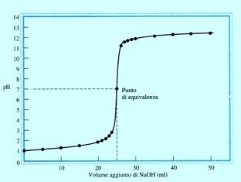
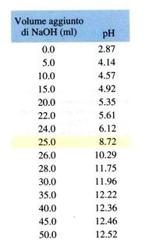
Per seguire l’andamento di una titolazione è utile usufruire di rappresentazioni grafiche.
Una curvadi titolazione è ottenuta riportando i valori numerici di un parametro del sistema, che varia durante la titolazione, in funzione della quantità di titolante aggiunto.
Per le titolazioni acido-base si segue la variazione del pH in funzione del volume di titolante aggiunto.
La figura mostra una curva di titolazione acido forte – base forte. L’andamento della curva mostra chiaramente che, in un primo tratto, fino all’aggiunta del 90% circa del volume equivalente di titolante, il pH della soluzione non varia molto.
In corrispondenza del punto equivalente vi è un notevole salto di pH per piccolissime aggiunte di titolante.
Curva di titolazione acido forte base forte. Una soluzione 0.100 M di NaOH è aggiunta a 25.0 ml di una soluzione 0.100 M di HCl

Slide 21
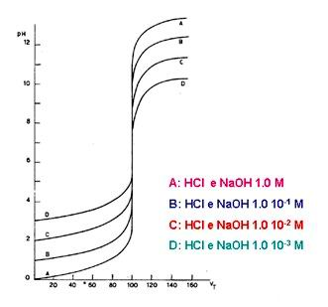
Curva di titolazione e concentrazione in funzione della concentrazione di analita e titolante
Curve di titolazione acido forte – base forte, per differenti concentrazioni iniziali di acido (titolando) e di base (titolante).
In una titolazione di un acido forte di concentrazione 1.0 M (curva A), in corrispondenza del punto equivalente si osserva un notevole salto di pH per piccolissime aggiunte di base.

Slide 22
Curva di titolazione e concentrazione
Curve di titolazione acido forte – base forte, per differenti concentrazioni iniziali di acido (titolando) e di base (titolante). In una titolazione di un acido forte di concentrazione 1.0 M (curva A), in corrispondenza del punto equivalente si osserva un notevole salto di pH per piccolissime aggiunte di base.
L’andamento delle curve B, C e D è simile a quello della curva A, ma il salto di pH in corrispondenza del punto equivalente è tanto minore quanto più diluita è la soluzione.

Slide 23
Nel caso di reattivi a concentrazione 1.0 M e 1.0·10⁻¹ M si ha una forte variazione di pH e di conseguenza un errore nella determinazione del punto equivalente quasi insignificante.
Per soluzioni diluite, per le quali il salto di pH intono al punto equivalente si riduce notevolmente (fino a diventare di circa 2 unità di pH, nel caso delle soluzioni 1.0·10⁻³ M), l’errore nella determinazione aumenta. È stimabile nell’ordine dello 0.1% nel caso di soluzioni 1.0·10⁻² M, e del 1% nel caso di soluzioni 1.0·10⁻³ M l’errore nella determinazione aumenta.
In generale, non è possibile eseguire titolazioni acido forte- base forte con reattivi di concentrazione inferiore a 1.0·10⁻³ M.

Slide 24
SCELTA DELL’INDICATORE
La scelta dell’indicatore dovrebbe essere fatta in modo tale che il viraggio avvenga esattamente al pH corrispondente al punto equivalente. Ciò non è sempre possibile: si sceglie un indicatore che abbia un pK_{In} quanto più vicino è possibile al pH della soluzione al punto equivalente.
In generale:
in una titolazione acido-base, l’indicatore scelto deve avere un intervallo di viraggio compreso nella variazione di pH che si osserva in corrispondenza del punto equivalente.
In tal modo, in prossimità del punto equivalente, si osserverà una brusca variazione di colore della soluzione, dovuta al viraggio dell’indicatore.

Slide 25
Nel caso della titolazione acido forte – base forte si ha una ampia possibilità di scelta. Per concentrazioni 0.1 M, il pH al punto finale varia tra pH ~ 4.0 e pH ~ 10.0.
Qualsiasi indicatore con un pK_{In} compreso tra 4.5 e 9.5 può essere utilizzato.
pH 10
pH 4

Slide 26
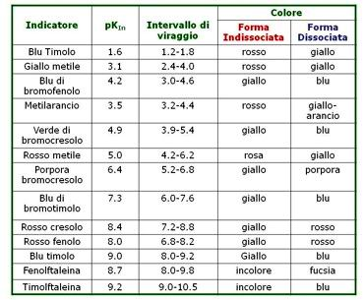
I principali indicatori acido base

Slide 27
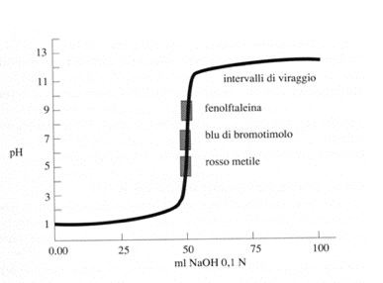
Curve di titolazione ed indicatori
La costruzione delle curve di titolazione è utile per:
prevedere il salto di pH intorno al punto di equivalenza;
scegliere il sistema di rivelazione.
curva di titolazione acido forte – base forte, con l’indicazione degli intervalli di viraggio di tre indicatori acido-base.
Dal momento che tali intervalli si trovano sulla parte ripida della curva, tutti e tre questi indicatori sono utilizzabili per evidenziare il punto di equivalenza.
Nel caso di titolazioni di acidi e basi deboli, la scelta dell’indicatore è più critica e bisogna analizzare con maggiore attenzione la curva di titolazione.
Una titolazione può essere comunque eseguita se:
vi è un salto sufficiente di pH intorno al punto equivalente;
l’indicatore è scelto in conseguenza dell’ampiezza e della posizione del salto di pH.

Slide 28
Curva di titolazione per acido debole
Cosa accade durante la titolazione di un acido debole?
All’inizio la soluzione contiene solo acido debole e il pH è calcolato usando la sua concentrazione e la sua costante di dissociazione
Dopo l’aggiunta di titolante la soluzione è una soluzione tampone e il calcolo del pH avviene di conseguenza
Al punto di equivalenza la soluzione contiene solo base coniugata e il pH è dato da questa
Oltre il punto di equivalenza ho un eccesso di titolante (base forte) e il pH è governato da questo eccesso

Slide 29
Esercizio per casa:
Generare una curva per la titolazione di 50.0 ml di acido acetico 0.100 M con NaOH 0.100 M
Calcolare il pH della soluzione di acido acetico
Calcolare il pH del tampone dopo aggiunta di 10 ml di titolante
Calcolare il pH del tampone dopo aggiunta di 25 ml di titolante
Calcolare il pH al punto equivalente
Calcolare il pH dopo aggiunta di 50,10 ml di titolante

